Slide 1
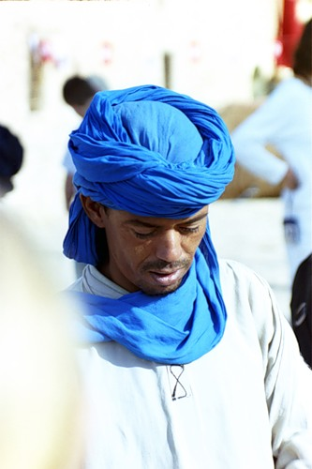
Народы проживающие на территории Африки
На территории Африки сосредоточены негроидные расы. На севере континента проживают люди европеоидной расы (белые). Самые распространенные — это амбунду, анья, бага, бамана, банту, бауле, бента, берта, бонго и бураб, гого, зарамо, ибибио, игбо, идома, ирамба, йоруба, канури, конго, баконго и сунди коса, кушитами, лагунными народами, туареги, ливийскими арабами, лунда, малинке, марокканскими арабами и другими.

Slide 2
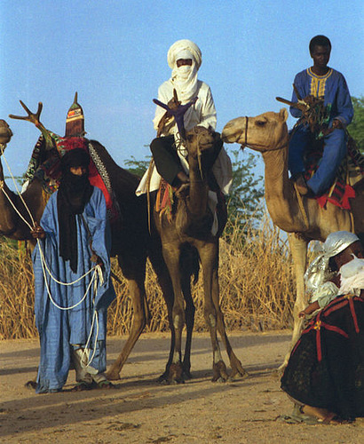
Туареги
Туареги — народ группы берберов в Мали, Нигере, Буркина Фасо, Марокко, Алжире и Ливии.
Первое научное исследование туарегов сделал Анри Дюверье.

Slide 3
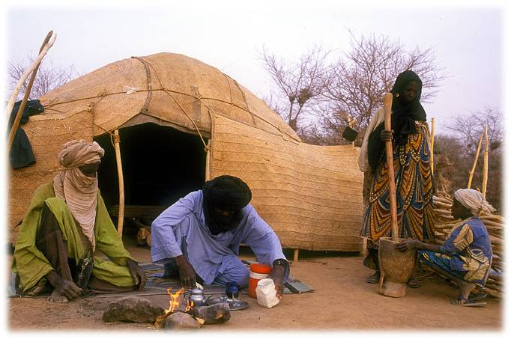
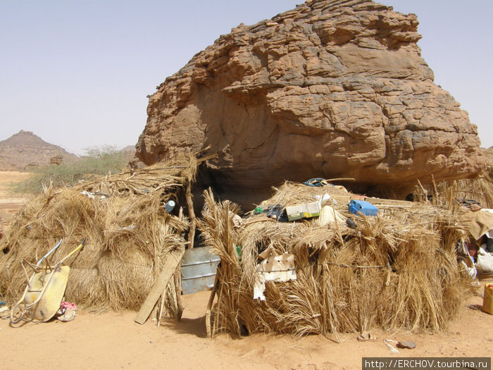
Жилище туарега
Поселения туарегов — кучевого плана.
Их жилища представляют собой полусферические хижины, сделанные из соломы или пальмовых листьев. Во время кочевок туареги селятся в шатрах, покрытых кожей или тканью.

Slide 4
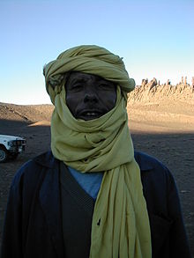
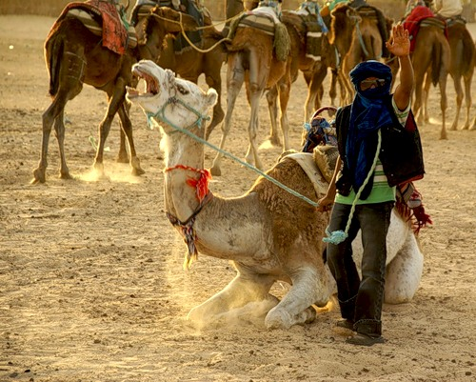
Язык
Язык туарегов относится к берберским языкам, хотя внешне туареги сильно отличаются от берберов Атласских гор.

Slide 5
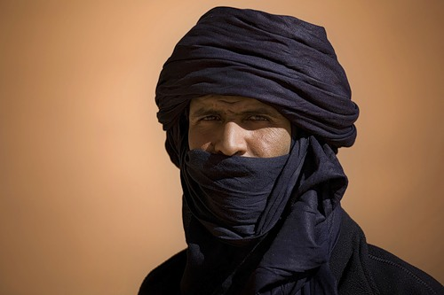
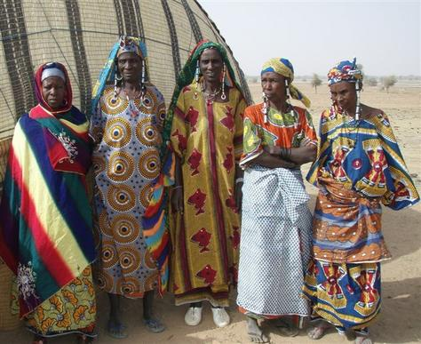
Различия
Мужчины
Женщины

Slide 6
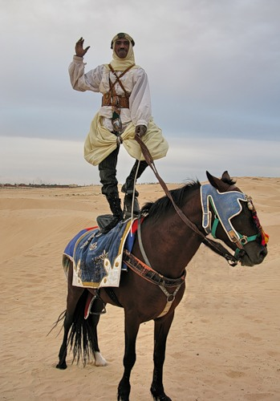
Основные занятия
мотыжное земледелие (зерновые, бобовые, овощи),
разведение мелкого рогатого скота. Часть туарегов, населяющая Алжирскую Сахару и пустыню Тенере (берберс Tiniri), кочует со стадами верблюдов и коз.

Slide 7
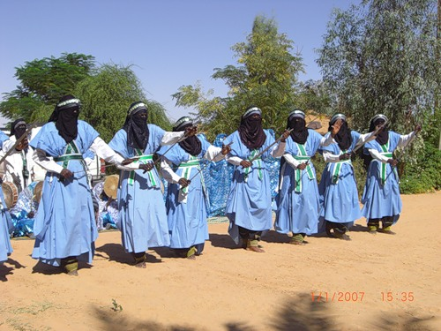
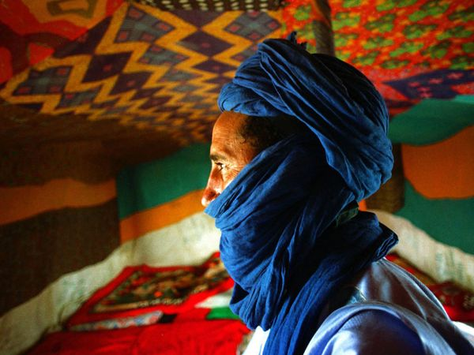
Одежда (муж.)
Аристократы белокожие, высокие и стройные. Одеты благородные обычно в рубашку без рукавов и широкие штаны. Поверх может быть надета накидка синего цвета. Мужчины покрывают голову белым или синим платком, которым закрывается лицо, открытыми остаются только глаза. Волосы заплетают в косы. На ногах сандали из кожи. Благородный носит каменный браслет, иногда — простое серебряное кольцо на пальце в качестве украшений.

Slide 8
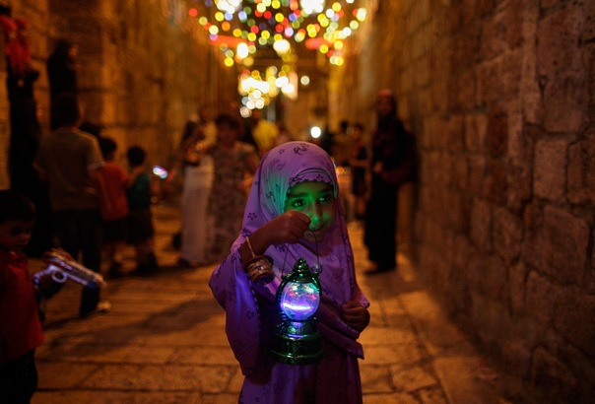
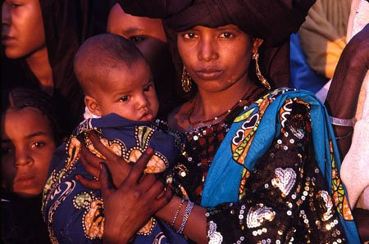
Одежда (жен.)
У туарегской женщины-аристократки волосы заплетены в косички. Одета она в белую длинную рубашку и платок синего цвета. На шее у женщины украшения из серебра, кольца на руках. По праздникам женщины и мужчины красят брови и веки сурьмой

Slide 9
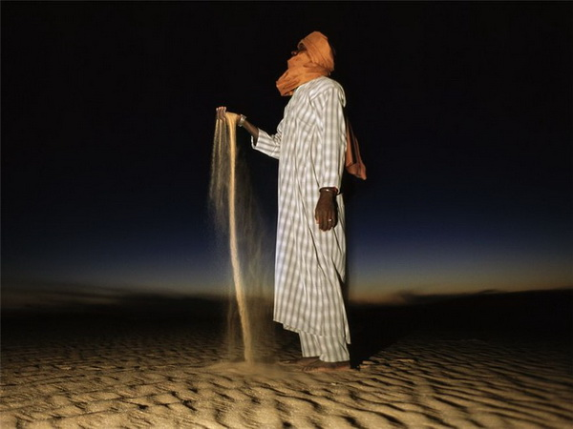
Туарег

